Slide 1
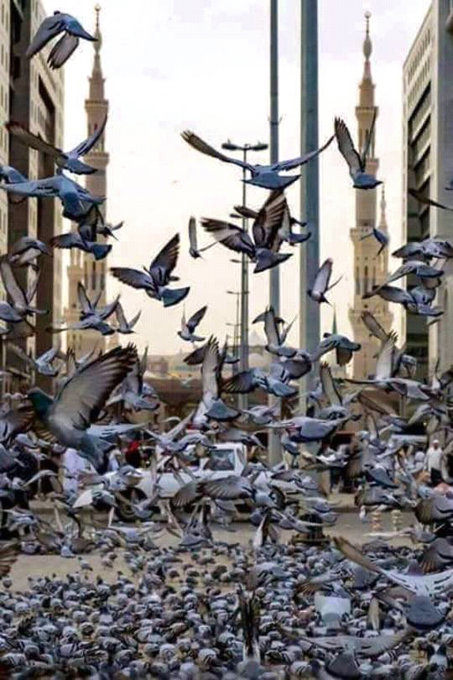
আচ্ছালামুয়ালাইকুম

Slide 2
স্বাগতম

Slide 3
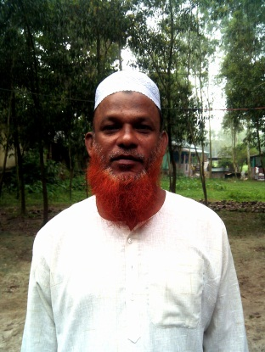
পোড়াবাড়ী সাবেরিয়া দাখিল মাদ্রাসা
পরিচিতি
মোঃ রমিজ উদ্দিন শরীফ
জুনিয়র মৌলভী
বশেমুরকৃবি-গাজীপুরমহাগনর-গাজীপুর ।

Slide 4
শ্রেণীঃ-সপ্তম
বিষয়ঃ-আল আকায়েদ ওয়াল ফিকাহ
অধ্যায়ঃ-সপ্তম (যাকাত)
পাঠঃ- প্রথম –ষষ্ঠ
যাকাতের পরিচয় ও উদ্দেশ্য

Slide 5
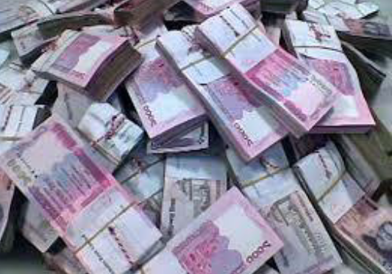
নীচের চিত্রটি লক্ষ্য কর
যাকাতের নিসাব পরিমাণ সম্পদ

Slide 6
আজকের পাঠ
যাকাতের পরিচয়
*যাকাত অর্থঃ-ক্রমবৃদ্বি ,পবিত্রতা ,আধিক্য,পরিশুদ্ধ ও পরিপূর্ণতা ইত্যাদি ।
*শরিয়তের পরিভাসায়ঃ - নিসাব পরিমাণ সম্পদের মালিক কর্তৃক বৎসরে তাঁর
সম্পদের ২.৫০% টাকা হারে হকদারকে প্রদান করার নাম হচ্ছে যাকাত ।
যাকাত ফরজ হিসাবে বিধান করার উদ্দেশ্য
১। কৃপনতা,সংকীরনতা, লোভ-লালসা থেকে মানুষকে পবিত্র রাখা ।
২। দরিদ্রদের প্রতি সহমর্মীতা,অসহায়দের অভাব পূরণ ও বঞ্চিতদের প্রতি সহানুভূতি প্রকাশ।
৩। সাধারন জনগনের মধ্যে আর্থিক সমতা বিধান ও মানবিক মর্যাদা প্রতিষ্ঠা করণ ।
৪।সম্পদের সুসম ব্যবহার নিশ্চিত করণ।

Slide 7
শিখন ফল
*এই পাঠ থেকে শিক্ষার্থীরা যা জানতে পারবে ।
১।যাকাত অর্থ কি ও কাকে বলে ?
২। যাকাত ফরজ হওয়ার শর্ত কি ?
৩।যাকাত কত প্রকার ও কি কি?
৪।যাকাত আদায় না করার পরিণাম কি ?
  ৫। কোণ কোন বস্তুর যাকাত ফরজ ?

Slide 8
ভিডিওটি দেখে নেই

Slide 9
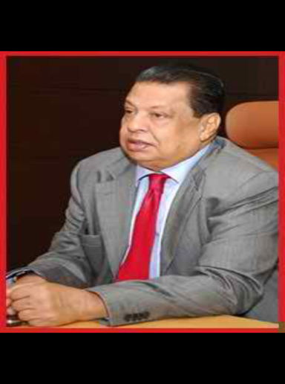
একক কাজ
যাকাত ফরজ হওয়ার শর্ত
১।মুসলমান হওয়া ।
২। প্রাপ্ত বয়স্ক হওয়া।
৩।জ্ঞানবান হওয়া।
৪।নিসাবের মালিক হওয়া ।
৫। ঋন মূক্ত হওয়া ।
৬।পূর্ণ স্বাধীন হয়া ।
৭।মাল এক বৎসর স্থায়ী হওয়া ।
সম্পদ শালী লোক
৮।নিসাব এর পরিমাণ প্রয়োজনের অতিরিক্ত হওয়া ।

Slide 10
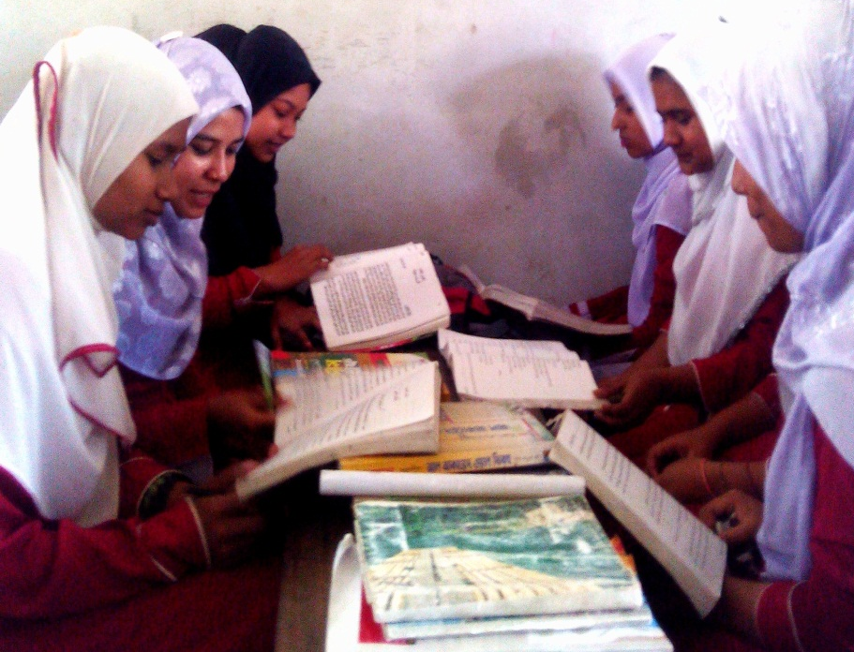
দলিয় কাজ
সূরা আত্তাওবার ৬০ নং আয়াতে যাকাত গ্রহণ কারিদের যে তালিকা দেয়া হয়েছে তা পড় ।
১।ফকির
৫।মূক্তিপন ধার্যকৃত দাসদের জন্য
২। মিছকিন
৬।ঋন গ্রস্তদের জন্য
৩।ব্যবস্থাপনায় নিয়োজিত ব্যাক্তি
৭।ইসলাম কায়েমের জন্য
৪।অমুসলিমদের ইসলামে আকৃষ্ট করার জন্য
৮।মুসাফির বা পথিকের জন্য।

Slide 11
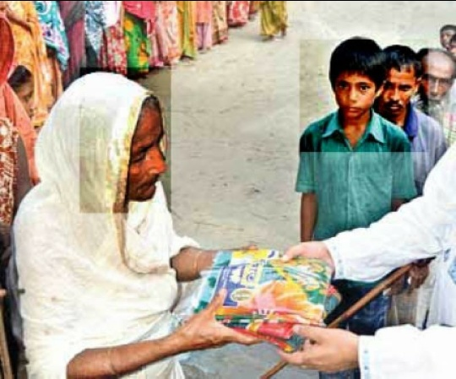
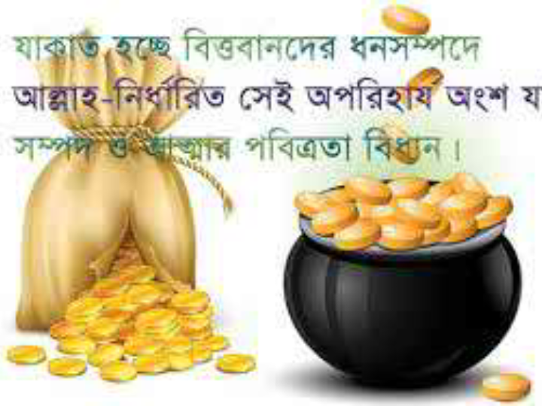
উপস্থাপন
ধন সম্পদ
যাকাত প্রদান

Slide 12
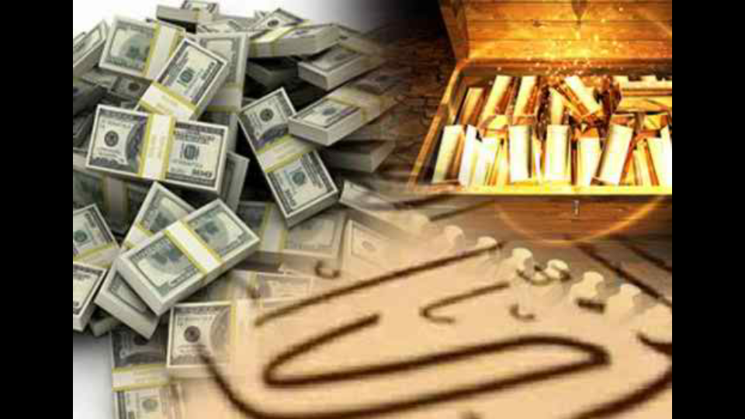
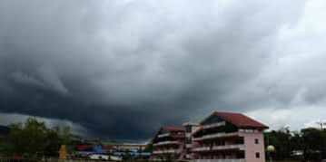
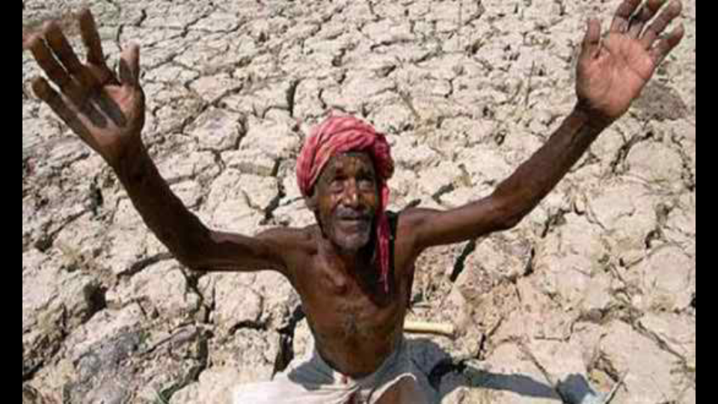
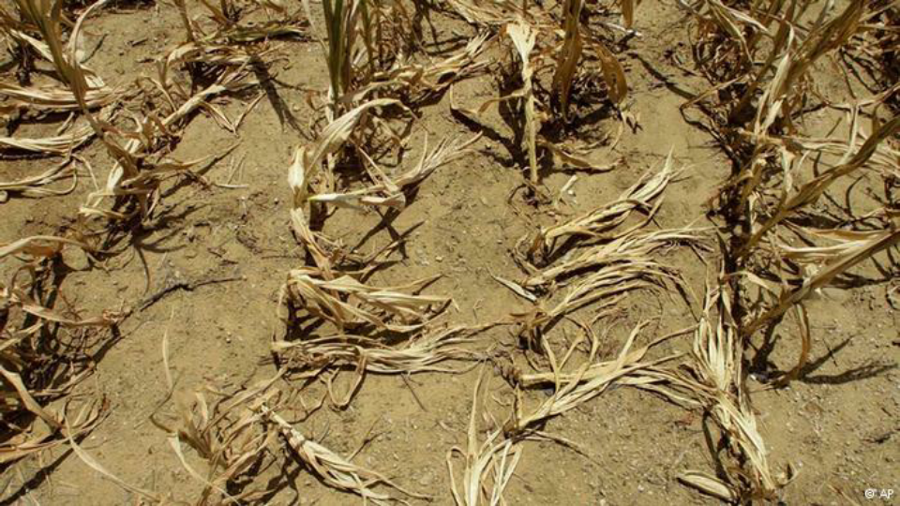
নিসাব পরিমাণ সম্পদ
অতিবৃষ্টি
খরা
অনাবৃষ্টি

Slide 13
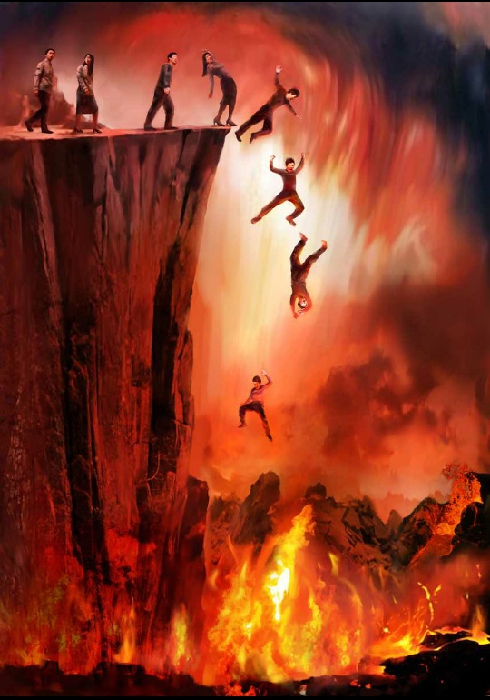
মূল্যায়ন
যাকাত না দেয়ার পরিণাম জাহান্নাম।
(কালপনিক)

Slide 14
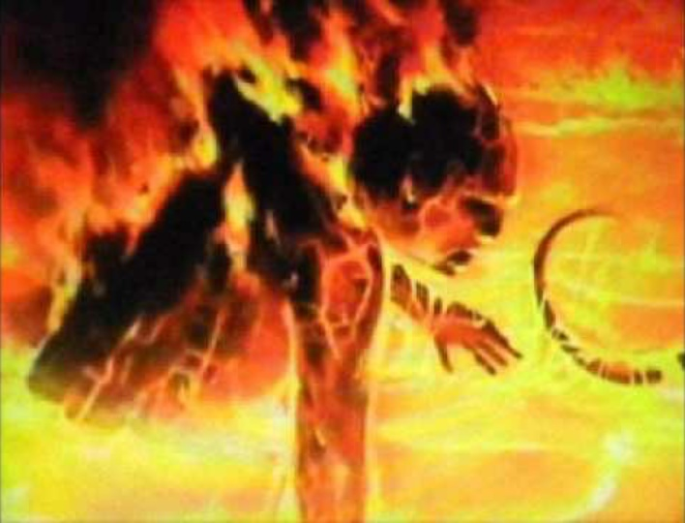
(জাহান্নামের দৃশ্য কালপনিক )

Slide 15
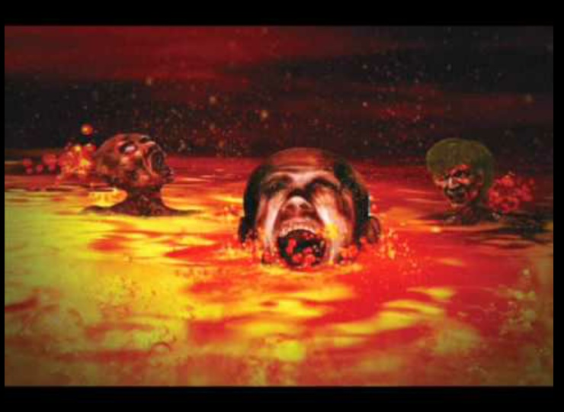
জাহান্নামের ভয়াবহ শাস্তির দৃশ্য
কাল্পনিক

Slide 16
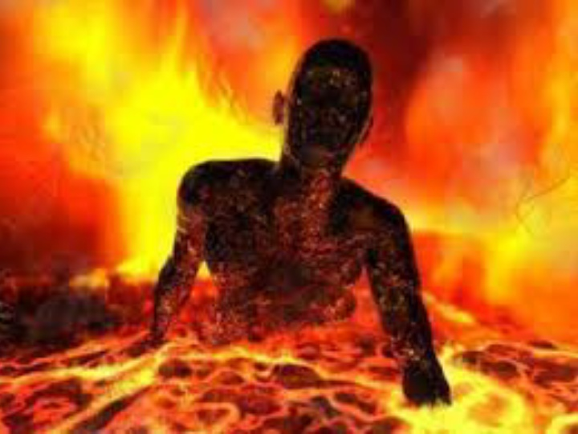
দুনিয়ার জীবনে মানুষ কোনদিন জাহান্নাম চোখে দেখতে পারবেনা,এর শব্দ কানে শুনতে পারবেনা এবং অন্তর দিয়ে অনুভব করতে পারবেনা।

Slide 17
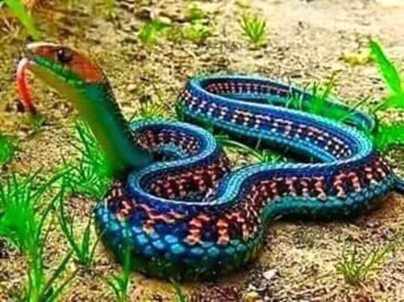
হযরত রাসুলে করিম (সাঃ) বলেছে ন, তোমাদের সঞ্জিত ধন সম্পদ কিয়ামতের দিন
ভয়ঙ্কর বিষধর সর্প হবে। তা তোমাদের গলায় পেঁচিয়ে দেয়া হবে এবং দুই গাল
কামড়িয়ে খাবে আর বলবে আমিই তোমার সম্পদ ।
জাহান্নামের সর্প দেখানো মানুষের পক্ষে সম্ভব নয় ।
কাল্পনিক

Slide 18
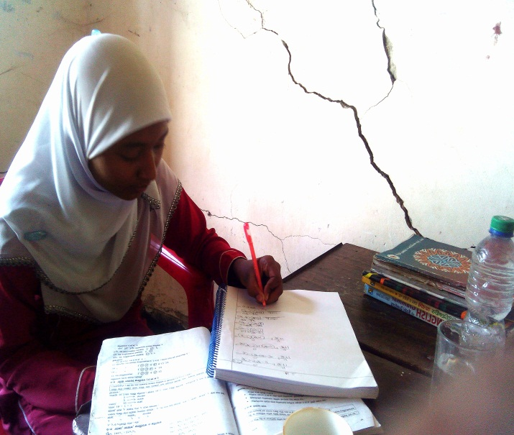
বাড়ীর কাজ
নিচের প্রশ্ন গুলোর উত্ত্র শিখে আসবে ।
১।যাকাত কাকে বলে ইহা কত প্রকার ও কি কি ?
২।যাকাত কার উপর ফরজ ?
৩।যাকাত আদায়ের খাদ গুলি কি কি ?
৫।কোন কোন সম্পদের উপর যাকাত ফরজ ?
৬।যাকাত না দেয়ার পরিণাম কি ?

Slide 19
ধন্যবাদ

